Slide 1
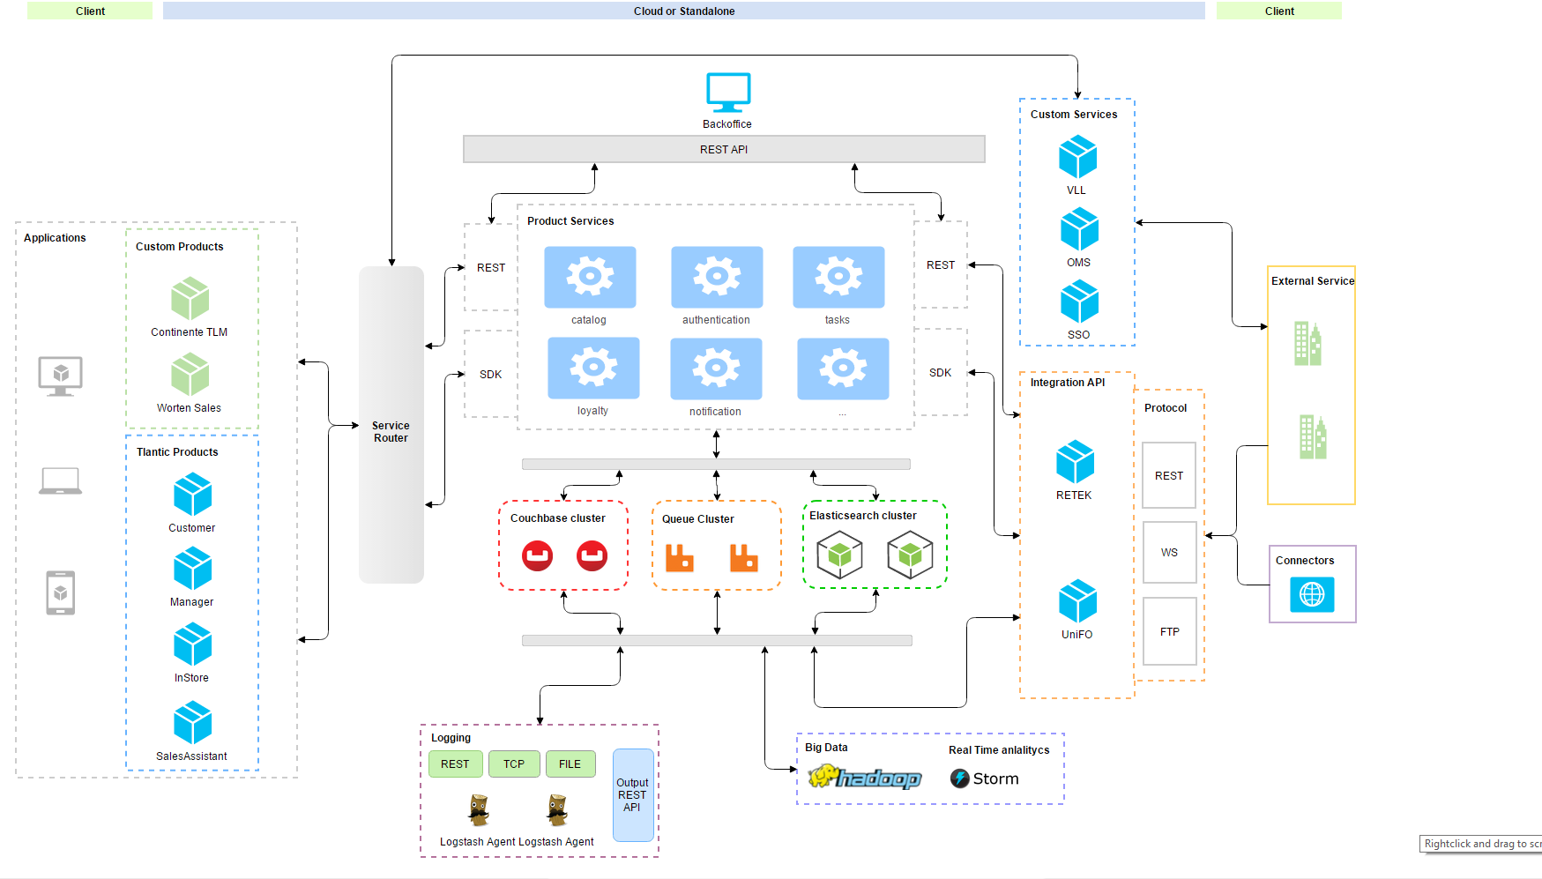
MRS - Arquitetura

Slide 2
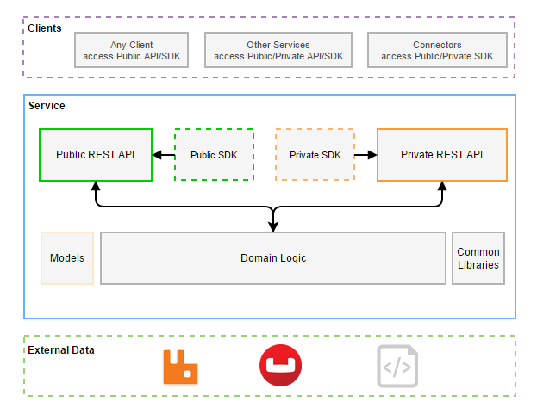



MRS Core Service
Serviços escaláveis ​​autônomos que oferecem uma API e SDK para executar função particulares de negócio
Nome | Tarefa
Public REST API | Serviços HTTP que podem ser consumidos por qualquer cliente.
Private REST API | Serviços HTTP privados. Devem ser incluídos nesta api serviços com um perfil de administração dos dados.
Public SDK | SDK usado por aplicativos e serviços do cliente para aceder aos recursos públicos
Private SDK | SDK usado por aplicativos e serviços do cliente para aceder aos recursos privados
Domain Logic | Regras, validação e operações que compõem as a logica de negócio do serviço.
Models | Formato das mensagens que são recebidas e emitidas pelo serviço
Common Libraries | Bibliotecas comuns utilizadas para operações transversais
API | SDK
outras

Slide 3
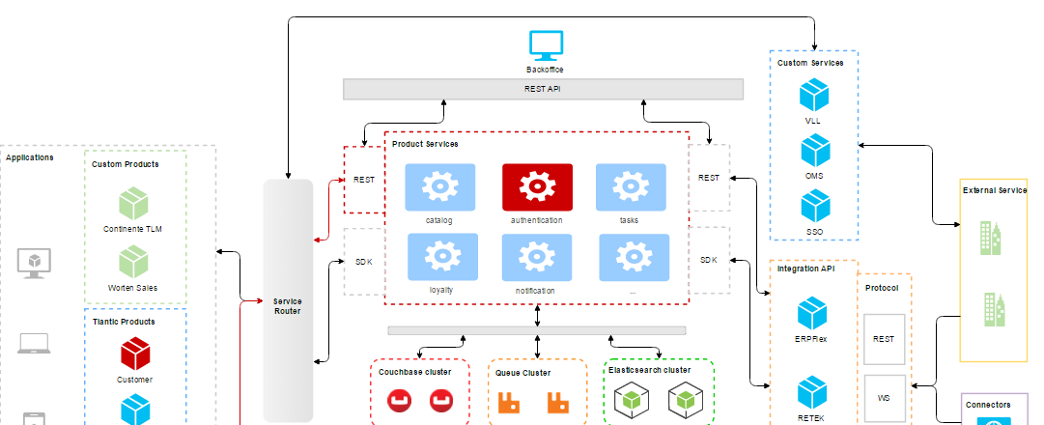
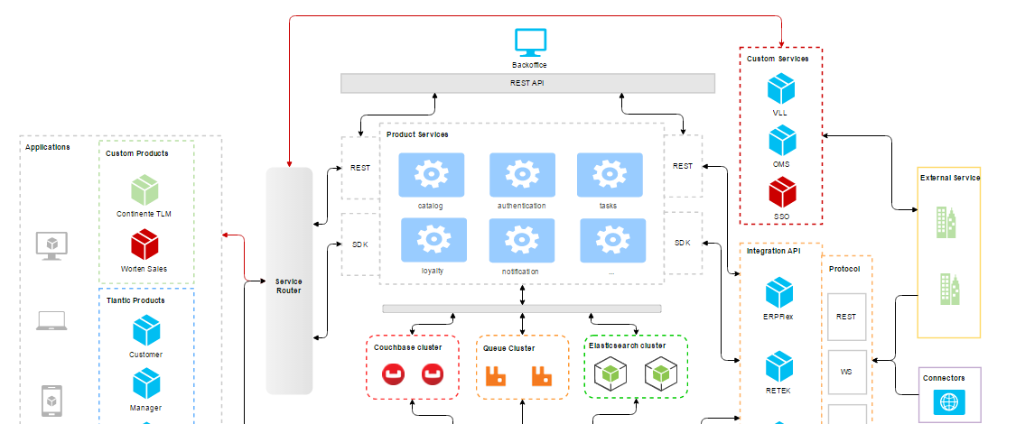
MRS Router Service
Componente responsável por encaminhar os pedidos para os serviços core do produto ou para serviços customizados
Core
Exemplo
Serviço | Tipo | Endpoint
Login | produto | http://ip:port/api/login
Login | customizado | http://ip:port/api/sonae/login
Custom
Tecnologias

Slide 4
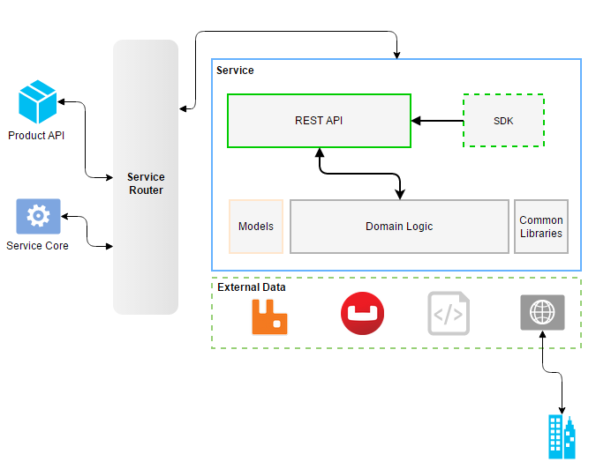

MRS Custom Service
Serviços escaláveis ​​autônomos que oferecem uma API e SDK para executar funções de negócio customizáveis
Nome | Tarefa
Public REST API | Serviços HTTP que podem ser consumidos por qualquer cliente.
Public SDK | SDK usado por aplicativos e serviços do cliente para aceder aos recursos públicos
Domain Logic | Regras, validação e operações que compõem as a logica de negócio do serviço.
Models | Formato das mensagens que são recebidas e emitidas pelo serviço
Common Libraries | Bibliotecas comuns utilizadas para operações transversais
Tecnologias
Compatível com qualquer container Enterprise
de mercado (Oracle, Glasshfish, Jboss)

Slide 5
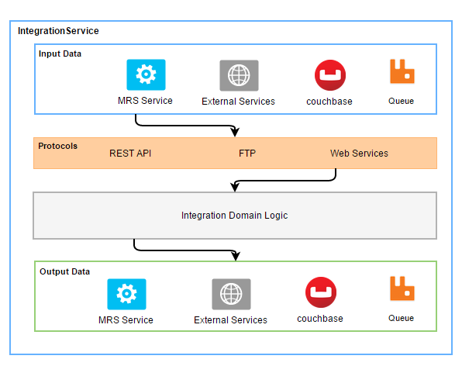


MRS Integration Service
Componente que serve como um “proxy” para a origem dos dados. Expõe vários protocolos (REST, FTP, WS) para a
integração dos dados
Tecnologias
Compatível com qualquer container Enterprise
de mercado (Oracle, Glasshfish, Jboss)

Slide 6
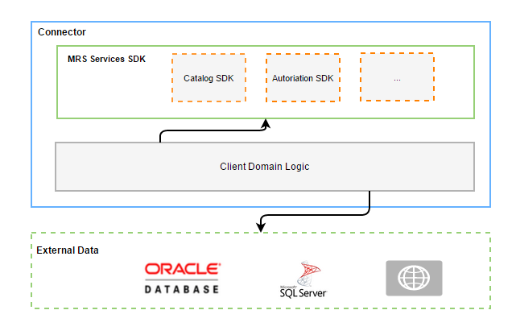
MRS Connector
Componentes instalados em sistemas externos que tem a capacidade de aceder aos sistemas do cliente, transformar
o conteúdo e utilizando os vários sdk enviar a informação para o MRS
Nome | Tarefa
Services SDK | SDKs utilizados para aceder aos recursos do MRS
Client Domain Logic | Regras, validação, transformações e operações que compõem as a logica de negócio necessária para enviar os dados para o MRS
External Data | Fonte de dados do cliente sobre o qual o conector vai obter a informação
Tecnologias
outras

Slide 7
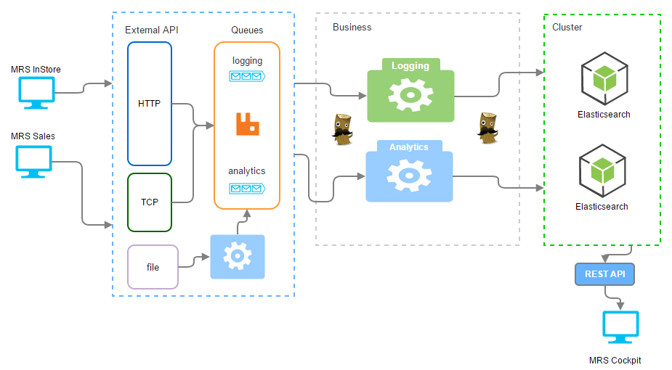

MRS Logging
Componente transversal a todo o MRS, que recolhe os logs e métricas indexando toda a informação no Elasticsearch.
Nome | Tarefa
External API | Possibilita que os logs sejam envias por HTTP, TCP e Ficheiro
Logging e Analytics | Processa os dados recebidos e indexa os mesmo no Elasticsearch
REST API | Disponibiliza uma api para consulta dos dados indexados
MRS Cockpit | Ferramenta gráfica para visualização de Logs e métricas
Tecnologias

